Slide 1
！！！履修について！！！
このクラスは「統計学-3」です
必ず履修登録クラスを履修すること！
このクラスは火曜2限の池川担当クラスです．
自身の希望したクラスと 変更になっている可能性があります． 必ず【学生ポータル】を確認すること！
統計学基礎の内容を理解した上での授業になるので 事前に復習しておいてください．
課題の提出等はGoogle Classroomから！ 必ず登録してください．
Google Classroomクラスコード：zdk7oob

Slide 2

教科書
【タイトル】
プレステップ 統計学Ⅱ
：推測統計学
【著者】
稲葉由之
【発行社】
弘文堂
【ISBN】
978-4-335-00087-4
【定価】
1,800円（＋税）
教科書購入サイト「MyKiTS」で注文すると，
自宅へ配送してくれるそうです．
（海外に在住している留学生も可能！）
大学内ブックセンターでも購入可能です．

Slide 3
授業スケジュール（2022年度ver.）
第1回目 | Ch.2 | 記述統計学の復習 |  | 第8回目 | Ch.8 | 母数の点推定
第2回目 | Ch.1 | 母集団と標本 |  | 第9回目 | Ch.9 | 母平均の区間推定
第3回目 | Ch.3 | 確率と確率変数 |  | 第10回目 | Ch.10 | 母分散の区間推定
第4回目 | Ch.4 | 確率分布 |  | 第11回目 | Ch.11 | 統計的仮設検定
第5回目 | Ch.5 | 大数の法則 |  | 第12回目 |  | （試験対策①）
第6回目 | Ch.6 | 中心極限定理 |  | 第13回目 |  | （試験対策②）
第7回目 | Ch.7 | 正規分布と カイ二乗分布 |  | 第14回目 |  | （試験対策③）
※ 教科書第12章については，授業時間内では取り扱いません． 各自で教科書の内容を確認しておくこと．

Slide 4
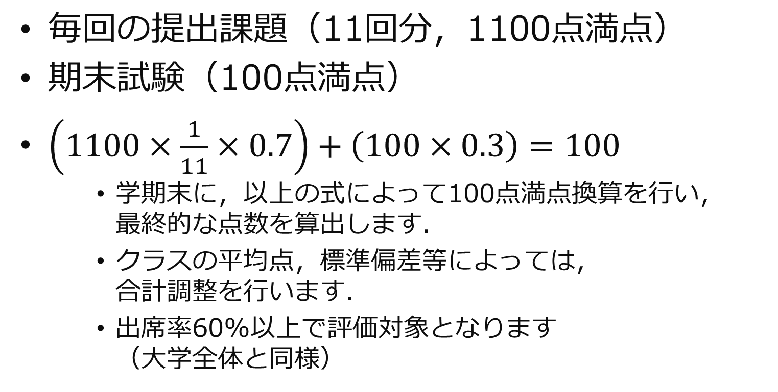
成績評価について
提出課題 ：70%
期末試験 ：30%
毎回の提出課題（11回分，1100点満点）
期末試験（100点満点）
$\left(1100×\frac{1}{11}×0.7\right)+\left(100×0.3\right)=100$
学期末に，以上の式によって100点満点換算を行い， 最終的な点数を算出します．
クラスの平均点，標準偏差等によっては， 合計調整を行います．
出席率60%以上で評価対象となります （大学全体と同様）

